Slide 1
T.C. ANKARA ÜNİVERSİTESİ AYAŞ MESLEK YÜKSEK OKULU
DERSİN ADI | İLETİŞİM | HAFTA NO | 3
KONU BAŞLIĞI | İletişimin Temel Özellikleri İletişim Süreci ve Öğeleri | TARİH
ÖĞRETİM ELEMANI | Öğr. Gör. Yusuf Can ÇALIŞIR
E-mail: Tel: | ccalisir@ankara.edu.tr yusufcan_calisir@hotmail.com (0312) 700 05 00 / 144

Slide 2
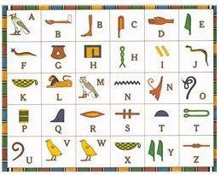
İÇİNDEKİLER
İLETİŞİMİN TEMEL ÖZELLİKLERİ
İLETİŞİM SÜRECİ ve ÖĞELERİ

Slide 3
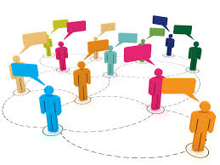
İLETİŞİMİN TEMEL ÖZELLİKLERİ
İletişim olgusunun temel özellikleri :
İLETİŞİM İNSAN DAVRANIŞLARININ BİR ÜRÜNÜDÜR.
İLETİŞİM DİNAMİK BİR OLGUDUR.
İLETİŞİM BELİRLİ KALIPLARA BAĞLIDIR.
İletişim üzerinde yapılan çalışmalara göre; İletişimin 3 temel özelliği vardır.
İletişim etkinliği insanları gerektirir.
İletişim paylaşmayı gerekli kılar.
İletişim semboliktir.
Alıcı ve gönderici mesaja aynı anlamı verdikleri zaman, tam olarak iletişim ortaya çıkar.

Slide 4
İletişim Süreci ve Öğeleri
Hayatımızın büyük bir bölümünü okumak dinlemek, yazmak, konuşmak gibi faaliyetlere ayırarak geçirmekteyiz.
Yapılan araştırmalar da, iletişimin, iş yaşamında ve günlük yaşamda zamanımızın büyük bir kısmını aldığını ortaya koymaktadır.
Sözlü ve yazılı iletişimin yanında vücut hareketlerimiz, yüz ifadelerimiz, sesimizin tonu, diğer insanlarla olan etkileşimlerimizde araya koyduğumuz mesafe, giydiklerimiz, içinde bulunduğumuz mekanları düzenleme şeklimiz de, ayrıca bir iletişim aracı olarak kullanılmaktadır.
İçinde bulunduğumuz duygu durumuna ilişkin sesimizin tonu, söylenilenin içeriğinden çok, ipucunu içinde barındırabilmekte ve iletinin niteliğini farklılaştırabilmektedir.

Slide 5
İLETİŞİM SÜRECİ NASIL İŞLER?
İletişimin kurulabilmesi için bazı temel unsurların bulunması gerekir.
Bunlar iletişim süreci için zorunlu olan unsurlardır ve iletişim kurabilmek için;
kaynak,
gönderici,
kodlama,
mesaj,
algılama hedef,
geri bildirim (feedback) ve
gürültü süreçlerinin varlığı esastır.

Slide 6
TEMEL İLETİŞİM SÜRECİ
ÇEVRE
GÜRÜLTÜ
(KAYNAK / GÖNDERİCİ) Duygu, Düşünce, Bilgi Görüş, Davranış, Tutum, İnanç.
(HEDEF/ALICI) Duygu, Düşünce, Bilgi, Görüş, Davranış, Tutum, İnanç
Kod
Çözme
Mesaj
Filtre
Kanal
Geribildirim
(Dönüt) (Feedback)
GÜRÜLTÜ
ÇEVRE

Slide 7
İletişim süreci, kaynağın bir mesajı anlaşılabilir biçimde kodlayarak, alıcıya gönderilmesiyle başlar.
İletişim sürecinde kaynak, iletmek istediği mesajı, önce hedef tarafından algılanabilir ve anlaşılabilir işaretlere dönüştürür; yani kodlar.
Kodladığı mesajı bir araç (sözel veya görsel) veya kanal aracılığıyla gönderir.

Slide 8
Mesajı alan hedef, gönderilen mesajın kodunu açar, onu algılar; yani yorumlar ve bu yoruma göre tepkisini kodlayıp geri gönderir (geri bildirim).
Kaynak, hedefin tepkisine göre kendi amacının, karşısındakinin algılamasıyla aynı olup olmadığını kontrol etme imkanına sahip olur.
İletişimin etkinliği, iletişim sürecinin etkinliğini belirler.

Slide 9
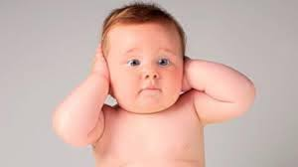
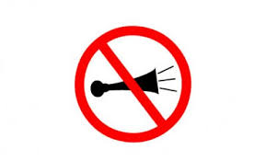
İletişim sürecinin önemli bir unsuru da çevresel faktörlerdir.
Çevresel faktörler, mesajın iletişim kanalı içinden akışını etkileyen koşulları ifade eder.
Gürültü bir çevre koşuludur.
Gürültü; gönderilen mesaj ile alınan mesaj arasındaki farkı doğuran nedenlerdir.
Fiziksel Gürültü; Uçak sesleri, Çocuk ağlaması,
Fizyo-Nörolojik Gürültü, İşitme, görme bozukluğu, açlık, yorgunluk vb.
Psikolojik Gürültü; şiddetli heyecan, korku, sevinç
Toplumsal Gürültü; tarafların bilgi düzeyleri, kültürel çevre ve yaşantıları arasındaki ayrımlar vb.

Slide 10
İLETİŞİMİN TEMEL ÖĞELERİ
1-KAYNAK
Gönderici, mesajın kaynağı, iletişimin başlatıcısı veya iletiyi gönderendir.
Kaynak olmadan iletişim kurulamaz.
Kaynak sahip olduğu deneyim ve bilgilere göre, bir mesaj oluşturur; yani mesajı iletmeden onu kodlar.
Kodlanan mesajlar kaynak tarafından bir araç ya da yöntem yardımı ile alıcının duyu organlarından en az birine iletilir.
Etkin iletişim, kaynak ve alıcının mesaja aynı anlamı verdikleri zaman sağlanmaktadır.
İletişimin temel olarak 5 öğesi bulunmaktadır:
Kaynak (Gönderici)
Mesaj (İleti)
Kodlama ve Kod Açma
Kanal (Oluk)
Alıcı (Hedef)
Algılama ve Değerlendirme ve
Geri Bildirim (Feedback, Geri Besleme, Dönüt, Yansı) ise ikincil öğelerdir.

Slide 11
İLETİŞİMİN TEMEL ÖĞELERİ
KAYNAĞIN TAŞIMASI GEREKEN ÖZELLİKLER
Kaynak bilgili olmalıdır.
Kaynak kodlama özelliğine sahip olmalıdır.
Kaynak düzlem ve rolüne uygun davranmalıdır.
Kaynak tanınmalıdır.

Slide 12
İLETİŞİMİN TEMEL ÖĞELERİ
2-MESAJ
Bir iletişim sürecinde mesaj, kaynak ve alıcı için aynı anlamı taşıyan, sembollerle ifade edilen, duygu, düşünce ve tutumlardır.
Mesaj kaynaktan alıcıya yazıyla, sözle ya da işaretlerle iletilebilir.
Mesaj alıcıya ait ne kadar çok duyu organına ulaşırsa, iletişim o derece başarılı olur.
Orijinal mesaj ve algılanan mesaj arasında fark ne kadar büyürse, kişilerarası iletişim o kadar zayıflar; mesajın anlamında o ölçüde sapma olur.
Mesajın üç unsuru bulunmaktadır.
Bunlar; sözcük, ses ve beden dilidir.
Bu üç unsurun iletişimdeki ağırlıkları %55 ile en fazla beden dili, %38 ile ses, %7 ile sözcük olarak sıralanmaktadır.

Slide 13
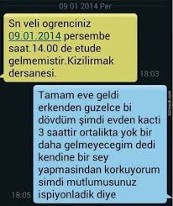
İLETİŞİMİN TEMEL ÖĞELERİ
Mesajın Taşıması Gereken Özellikler
Mesaj Anlaşılır Olmalıdır.
Mesaj Açık Olmalıdır.
Mesaj Doğru Zamanda İletilmelidir.
Mesaj Uygun Kanalı İzlemelidir.
Mesaj Kaynak ve Alıcı Arasında Kalmalıdır.
Mesajın etkin iletişim sağlayabilmesi için taşıması gereken özellikler:
Hedefin, bilgi, düşünce ve deneyimlerine uygunluk,
Hedefin tutum, inanç ve değer yargılarına uygunluk,
Hedefin ihtiyaç, istek ve amaçlarına uygunluk,
Hedefin ilgi alanlarına uygunluk
Hedefin toplum içindeki rollerine ve konumuna uygunluk göstermelidir.

Slide 14
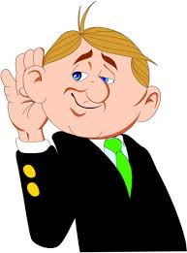
İLETİŞİMİN TEMEL ÖĞELERİ
5-ALICI (Hedef)
Etkin bir iletişim için alıcıda bulunması gereken özellikler:
Mesajı algılayabilmelidir.
Bilgili olmalı ve bir geri-besleme sistemine sahip olmalıdır.
Seçici olmamalıdır.
Bulunduğu düzleme uyabilmelidir.
Kaynak olma özelliği taşımalıdır.
Etkin iletişim için, alıcının aktif bir dinleyici olması gerekir.
Aktif bir dinleyici olmak için, alıcının:
Etkin sessizlik içinde olması,
Dinlerken her türlü önyargı, öntipler, değerlendirmeler ve genellemeden kendini uzak tutması,
Göndericiye karşı empati göstermesi,
Sabırlı olması ve konuşmacının sözünü kesmemesi gerekir.

Slide 15
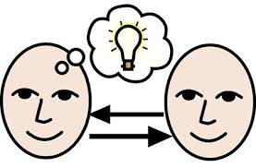
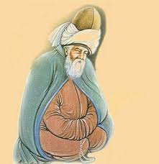
#Algılama ve Değerlendirme
SEN NE KADAR BİLİRSEN BİL, SENİN BİLDİĞİN BAŞKASININ ANLADIĞI KADARDIR.

Slide 16
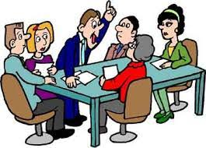
ETKİLİ İLETİŞİM = DİAA FORMÜLÜ
Dikkatleri kazanın.
Örneğin, çok ilginç bir söz veya anekdot aktararak söze başlayın.
İlgi çekin.
Dinleyenlere konunuzun neden önemli olduğunu anlatın.
Arzu yaratın.
Görüşlerinizin onlar için yararlı olacağını belirtin.
Anlaşma sağlayın.
Dinleyicilere, tezinizin onlar için de aslında ne kadar yararlı olduğunu kabul ettirmeye çalışın.

Slide 17
Yararlanılan Kaynak
Hasan TUTAR, M. Kemal YILMAZ, Ömer EROĞLU,
“GENEL ve TEKNİK İLETİŞİM”, Seçkin Yayınları, Eylül 2017, Ankara.

